Slide 1
Общие принципы, правила и методы конструирования
Осуществляя компоновку, следует применять индивидуальный метод унификации конструкции, максимально используя стандартизованные, унифицированные и заимствованные из ранее спроектированных приборов функциональные устройства, узлы, детали и элементы. Это позволит ускорить конструирование, облегчить изготовление и повысить надежность.
При этом также выполняется условие конструктивной преемственности – использование предшествующего опыта оптической промышленности, точного приборостроения и машиностроения путем введения в разработку рациональных, проверенных на практике идей, конструктивных решений и технологий.
Notes:
Свойства электромагнитного излучения широко используются в современной науке и технике, особенно в бесконтактных, дистанционных устройствах контроля, измерения, передачи и преобразования информации, сбора и передачи энергии и др.
Среди приборов, основанных на использовании электромагнитного излучения, особое место занимают ОЭП, которым свойственны высокая точность, быстродействие, возможность обработки многомерных сигналов и другие ценные для практики свойства.

Slide 2
Общие принципы, правила и методы конструирования
Осуществляя компоновку конструкций, целесообразно:
исключать возможное вредное влияние отдельных функциональных устройств и элементов на другие (вследствие вибраций, температурного излучения, нагрузок и т. п.);
производить рациональное членение конструкций на составные части (функциональные устройства, узлы), обеспечивающие параллельность сборки и независимость юстировки и контроля;
сочетать компактность конструкции с удобствами сборки, юстировки, технического обслуживания и ремонта ОЭП и его узлов в процессе изготовления и эксплуатации прибора;
Notes:
Свойства электромагнитного излучения широко используются в современной науке и технике, особенно в бесконтактных, дистанционных устройствах контроля, измерения, передачи и преобразования информации, сбора и передачи энергии и др.
Среди приборов, основанных на использовании электромагнитного излучения, особое место занимают ОЭП, которым свойственны высокая точность, быстродействие, возможность обработки многомерных сигналов и другие ценные для практики свойства.

Slide 3
Общие принципы, правила и методы конструирования
шире использовать принцип конструктивной инверсиии совмещения функций элементов ОЭП;
используя в качестве компоновочных элементов зеркально-призменные системы, располагать их, по возможности, в параллельном ходе лучей с небольшими апертурами; не «разрывать» компоновочным элементом автономную функциональную систему (например, объектив, окуляр).
В зависимости от назначения и от условий работы ОЭП применяются следующие компоновочные схемы (КС):
децентрализованную (разбросанную);
полностью централизованную;
централизованную с автономным пультом управления.
Notes:
Свойства электромагнитного излучения широко используются в современной науке и технике, особенно в бесконтактных, дистанционных устройствах контроля, измерения, передачи и преобразования информации, сбора и передачи энергии и др.
Среди приборов, основанных на использовании электромагнитного излучения, особое место занимают ОЭП, которым свойственны высокая точность, быстродействие, возможность обработки многомерных сигналов и другие ценные для практики свойства.

Slide 4
Общие принципы, правила и методы конструирования
При децентрализованной КС каждый из блоков прибора конструируется отдельно и размещается автономно, а функционирование системы обеспечивается системой соединительных кабелей.
Данную схему применяют, когда ОЭП служит для измерения параметров чего-либо без доступа оператора (например, для измерения ширины горячего проката стали: оптический блок ставят непосредственно на горячем стане вблизи контролируемого объекта, т.е. в неблагоприятных температурных условиях; электронный блок и блок питания недалеко, в более щадящих условиях, а блок индикации и регистрации – в кабине оператора).
Notes:
Свойства электромагнитного излучения широко используются в современной науке и технике, особенно в бесконтактных, дистанционных устройствах контроля, измерения, передачи и преобразования информации, сбора и передачи энергии и др.
Среди приборов, основанных на использовании электромагнитного излучения, особое место занимают ОЭП, которым свойственны высокая точность, быстродействие, возможность обработки многомерных сигналов и другие ценные для практики свойства.

Slide 5
Общие принципы, правила и методы конструирования
Децентрализованную схему компоновки часто используют в полевых приборах, что связано с транспортированием и ограничением массы; например, портативный тепловизор (устройство для наблюдения за распределением температуры исследуемой поверхности – цветная картинка), состоящий из: оптического блока, электронного блока с пультом управления и индикации, соединительных кабелей и блока питания.
Достоинствами децентрализованной схемы являются простота компоновки отдельных функциональных блоков, возможность их произвольного размещения, достаточно высокая надежность, связанная с быстрой заменой вышедших из строя блоков простым переключением соединительных кабелей.
Notes:
Свойства электромагнитного излучения широко используются в современной науке и технике, особенно в бесконтактных, дистанционных устройствах контроля, измерения, передачи и преобразования информации, сбора и передачи энергии и др.
Среди приборов, основанных на использовании электромагнитного излучения, особое место занимают ОЭП, которым свойственны высокая точность, быстродействие, возможность обработки многомерных сигналов и другие ценные для практики свойства.

Slide 6
Общие принципы, правила и методы конструирования
Недостатками рассматриваемой схемы являются наличие соединительных кабелей значительной длины, необходимость обеспечения индивидуальной защиты от вредных воздействий (температуры, влажности, вибраций и т.д.) каждого функционального блока.
При полностью централизованной схеме компоновки все блоки размещаются в общем корпусе. Такая схема характерна для стационарно устанавливаемых приборов и широко используется в оптико-электронном приборостроении. По этой схеме выполнены многие лабораторные приборы: фотометры (для измерения фотоэлектрических световых величин), спектрометры, и др.
Notes:
Свойства электромагнитного излучения широко используются в современной науке и технике, особенно в бесконтактных, дистанционных устройствах контроля, измерения, передачи и преобразования информации, сбора и передачи энергии и др.
Среди приборов, основанных на использовании электромагнитного излучения, особое место занимают ОЭП, которым свойственны высокая точность, быстродействие, возможность обработки многомерных сигналов и другие ценные для практики свойства.

Slide 7
Общие принципы, правила и методы конструирования
Иногда компоновку выполняют по централизованной схеме с автономным пультом управления.
Например, фотоэлектрическое устройство для дистанционного измерения угла поворота объекта, в котором фотоэлектрический датчик, привод, электронный блок, блок питания скомпонованы в общем корпусе, установленном на объекте, а пульт управления и индикации вынесен в зону размещения оператора.
Возможен также вариант с автономным оптическим блоком и централизованной компоновкой остальных блоков прибора.
Notes:
Свойства электромагнитного излучения широко используются в современной науке и технике, особенно в бесконтактных, дистанционных устройствах контроля, измерения, передачи и преобразования информации, сбора и передачи энергии и др.
Среди приборов, основанных на использовании электромагнитного излучения, особое место занимают ОЭП, которым свойственны высокая точность, быстродействие, возможность обработки многомерных сигналов и другие ценные для практики свойства.

Slide 8
Общие принципы, правила и методы конструирования
Достоинствами централизованной схемы являются компактность прибора, минимальная длина междублочных связей, возможность обеспечения одновременной защиты всех блоков от внешних воздействий.
К недостаткам этой схемы следует отнести возможность взаимного влияния отдельных блоков или элементов и сложность транспортирования, если габаритные размеры и масса прибора получаются большими.
Notes:
Свойства электромагнитного излучения широко используются в современной науке и технике, особенно в бесконтактных, дистанционных устройствах контроля, измерения, передачи и преобразования информации, сбора и передачи энергии и др.
Среди приборов, основанных на использовании электромагнитного излучения, особое место занимают ОЭП, которым свойственны высокая точность, быстродействие, возможность обработки многомерных сигналов и другие ценные для практики свойства.

Slide 9
Общие принципы, правила и методы конструирования
Независимо от выбранной компоновочной схемы при конструировании ОЭП необходимо учитывать следующие общие принципы:
Конструкцию необходимо делить на узлы по функциональному признаку.
Узлы и блоки прибора по возможности должны быть законченными с точки зрения производства и не требовать после сборки дополнительной обработки совместно с другими частями, позволять автономную проверку качества их функционирования.
Конструкция должна обеспечивать возможность сборки как отдельных узлов, так и прибора в целом.
Число деталей, входящих в сборку, должно быть по возможности наименьшим.
Notes:
Свойства электромагнитного излучения широко используются в современной науке и технике, особенно в бесконтактных, дистанционных устройствах контроля, измерения, передачи и преобразования информации, сбора и передачи энергии и др.
Среди приборов, основанных на использовании электромагнитного излучения, особое место занимают ОЭП, которым свойственны высокая точность, быстродействие, возможность обработки многомерных сигналов и другие ценные для практики свойства.

Slide 10
Общие принципы, правила и методы конструирования
Элементы и блоки необходимо устанавливать так, чтобы они не препятствовали прохождению лучей.
Необходимо согласовывать движения перемещающихся частей прибора таким образом, чтобы исключить их столкновение и попадание в ход лучей.
При монтаже в общем кожухе отдельные узлы и блоки во время работы не должны оказывать вредного взаимного воздействия (влияния теплового излучения, бликов, наводок, вибраций и т.п.).
В условиях эксплуатации прибора необходимо предусмотреть возможность быстрой замены отдельных элементов или блоков.
Notes:
Свойства электромагнитного излучения широко используются в современной науке и технике, особенно в бесконтактных, дистанционных устройствах контроля, измерения, передачи и преобразования информации, сбора и передачи энергии и др.
Среди приборов, основанных на использовании электромагнитного излучения, особое место занимают ОЭП, которым свойственны высокая точность, быстродействие, возможность обработки многомерных сигналов и другие ценные для практики свойства.

Slide 11
Общие принципы, правила и методы конструирования
Конструкция деталей, входящих в сборку, должна быть технологичной. Для деталей серийного производства необходимо стремиться к сокращению механической обработки резанием. Корпусные детали и детали сложной формы следует изготовлять, используя точное литье, штамповку и др. методы обработки без снятия стружки. Для деталей единичного и мелкосерийного производства применение литья или штамповки экономически нецелесообразно. Сложные и корпусные детали рационально изготовлять из отдельных элементов, соединяя их сваркой, клепкой, сборкой на винтах и т.п.
При компоновке следует учитывать требования по герметизации, термостатированию, экранированию, а также требования к конструкции, определяемые условиями эксплуатации и размещения прибора.
Notes:
Свойства электромагнитного излучения широко используются в современной науке и технике, особенно в бесконтактных, дистанционных устройствах контроля, измерения, передачи и преобразования информации, сбора и передачи энергии и др.
Среди приборов, основанных на использовании электромагнитного излучения, особое место занимают ОЭП, которым свойственны высокая точность, быстродействие, возможность обработки многомерных сигналов и другие ценные для практики свойства.

Slide 12
Общие принципы, правила и методы конструирования
В настоящее время не существует какой-либо общей методики выполнения компоновки ОЭП. Конструирование и компоновку приборов выполняют в каждом конкретном случае индивидуально.
Для облегчения процесса компоновки часто выполняют оптико-кинематическую схему. Наряду с этим при конструировании узлов и компоновке прибора в целом необходимо предусматривать возможность последующей сборки, юстировки и контроля параметров.
Notes:
Свойства электромагнитного излучения широко используются в современной науке и технике, особенно в бесконтактных, дистанционных устройствах контроля, измерения, передачи и преобразования информации, сбора и передачи энергии и др.
Среди приборов, основанных на использовании электромагнитного излучения, особое место занимают ОЭП, которым свойственны высокая точность, быстродействие, возможность обработки многомерных сигналов и другие ценные для практики свойства.

Slide 13
Общие принципы, правила и методы конструирования
При сборке и юстировке отдельных узлов и прибора в целом конструкция их должна позволять проводить предусмотренные методикой юстировки подвижки и развороты оптических деталей или систем деталей.
Поэтому при составлении методики юстировки должно быть определено, какие детали и в каких пределах могут перемещаться или разворачиваться для обеспечения требуемых технических характеристик и качества изображения. При этом следует стремиться к тому, чтобы каждая оптическая деталь при юстировке имела только одно перемещение.
Notes:
Свойства электромагнитного излучения широко используются в современной науке и технике, особенно в бесконтактных, дистанционных устройствах контроля, измерения, передачи и преобразования информации, сбора и передачи энергии и др.
Среди приборов, основанных на использовании электромагнитного излучения, особое место занимают ОЭП, которым свойственны высокая точность, быстродействие, возможность обработки многомерных сигналов и другие ценные для практики свойства.

Slide 14
Общие принципы, правила и методы конструирования
Компоновка оптико-механических блоков: рассмотрение различных конструкций ОЭП свидетельствует о том, что независимо от принятой компоновочной схемы можно выделить следующие основные способы компоновки прибора в целом или отдельных его блоков:
в едином корпусе;
с применением трубы в качестве несущего элемента;
с помощью рамы, выполненной из труб, угольников и других профилей;
на монтажной плите;
на монтажных платах с колонками;
с нанизыванием узлов;
с использованием направляющей;
Notes:
Свойства электромагнитного излучения широко используются в современной науке и технике, особенно в бесконтактных, дистанционных устройствах контроля, измерения, передачи и преобразования информации, сбора и передачи энергии и др.
Среди приборов, основанных на использовании электромагнитного излучения, особое место занимают ОЭП, которым свойственны высокая точность, быстродействие, возможность обработки многомерных сигналов и другие ценные для практики свойства.

Slide 15
Общие принципы, правила и методы конструирования
в стойку с использованием модульных узлов и блоков;
в кожух в виде пульта.
Способы компоновки 3-8 в большинстве случаев требуют применения кожуха, защищающего прибор от посторонних засветок и воздействия окружающей среды.
В едином корпусе и с применением трубы в качестве несущего элемента.
Достоинства - высокая жесткость и стабильность конструкции. Широко используется при создании контрольно-юстировочной аппаратуры, высокоточных угломерных устройств. Например, конструкция фотоэлектрического автоколлиматора.
Notes:
Свойства электромагнитного излучения широко используются в современной науке и технике, особенно в бесконтактных, дистанционных устройствах контроля, измерения, передачи и преобразования информации, сбора и передачи энергии и др.
Среди приборов, основанных на использовании электромагнитного излучения, особое место занимают ОЭП, которым свойственны высокая точность, быстродействие, возможность обработки многомерных сигналов и другие ценные для практики свойства.

Slide 16
Общие принципы, правила и методы конструирования
Компоновка на раме применяется для приборов и стендов, имеющих значительные габаритные размеры. Кроме того, его часто применяют на этапе макетирования.
Достоинством такой компоновки является простота изготовления несущей конструкции и монтажа узлов, их доступность при настройке и юстировке.
Недостатком компоновки с помощью рамы может быть нестабильность конструкции, особенно при изготовлении ее с помощью сварки. Для повышения жесткости и стабильности в конструкцию рамы можно вводить косынки (пластины, связывающие звенья каркаса вблизи узлов соединения). Длина ребер рамы должна быть подобрана или рассчитана таким образом, чтобы при изменении температурного режима не происходило недопустимых деформаций рамы в целом или отдельных ее участков.
Notes:
Свойства электромагнитного излучения широко используются в современной науке и технике, особенно в бесконтактных, дистанционных устройствах контроля, измерения, передачи и преобразования информации, сбора и передачи энергии и др.
Среди приборов, основанных на использовании электромагнитного излучения, особое место занимают ОЭП, которым свойственны высокая точность, быстродействие, возможность обработки многомерных сигналов и другие ценные для практики свойства.

Slide 17
Общие принципы, правила и методы конструирования
Компоновку на монтажной плите применяют при конструировании приборов высокой стабильности, оптические элементы которых должны располагаться в одной плоскости. Все элементы устанавливаются на кронштейнах и стойках на единую плиту.
Такой способ часто применяют для приборов, имеющих небольшие габаритные размеры, а также для соединения отдельных узлов в группы при использовании, например, рамной системы.
Notes:
Свойства электромагнитного излучения широко используются в современной науке и технике, особенно в бесконтактных, дистанционных устройствах контроля, измерения, передачи и преобразования информации, сбора и передачи энергии и др.
Среди приборов, основанных на использовании электромагнитного излучения, особое место занимают ОЭП, которым свойственны высокая точность, быстродействие, возможность обработки многомерных сигналов и другие ценные для практики свойства.

Slide 18
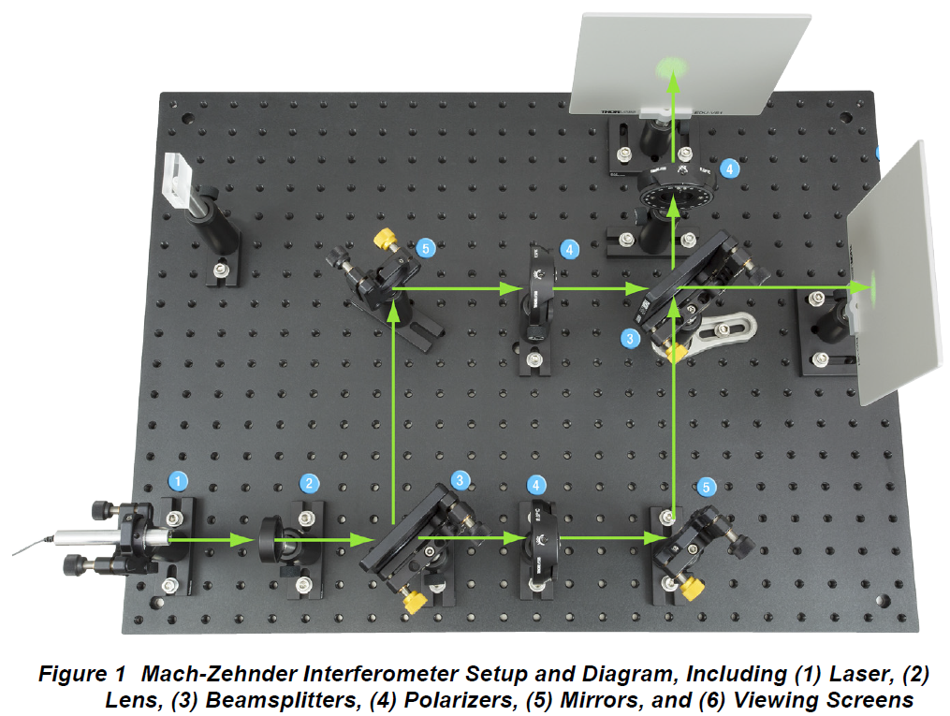
Общие принципы, правила и методы конструирования
Пример компоновки на монтажной плите интерферометра Маха-Цендера
Notes:
Свойства электромагнитного излучения широко используются в современной науке и технике, особенно в бесконтактных, дистанционных устройствах контроля, измерения, передачи и преобразования информации, сбора и передачи энергии и др.
Среди приборов, основанных на использовании электромагнитного излучения, особое место занимают ОЭП, которым свойственны высокая точность, быстродействие, возможность обработки многомерных сигналов и другие ценные для практики свойства.

Slide 19
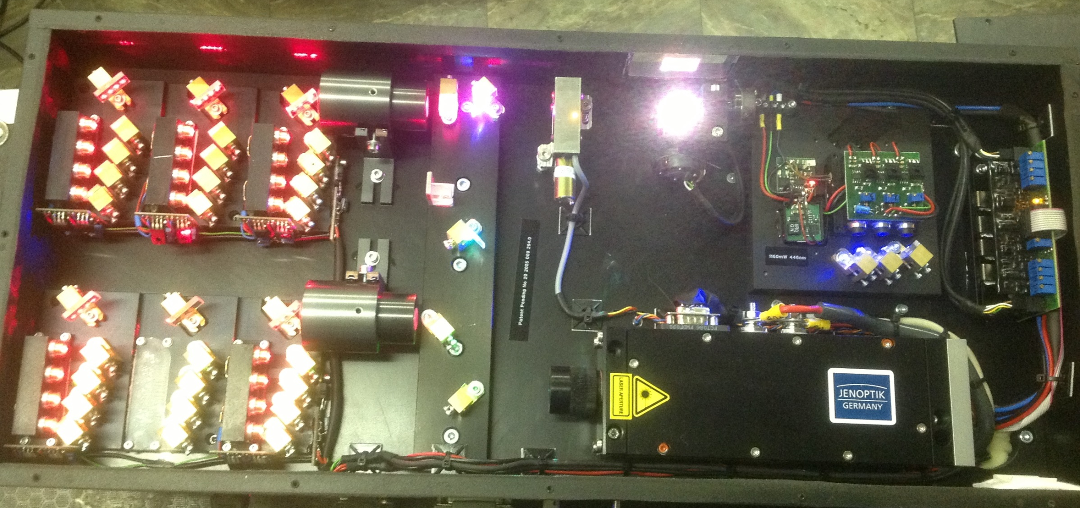
Общие принципы, правила и методы конструирования
Пример компоновки на монтажной плите проектора для лазерного шоу компании Arctos
Notes:
Свойства электромагнитного излучения широко используются в современной науке и технике, особенно в бесконтактных, дистанционных устройствах контроля, измерения, передачи и преобразования информации, сбора и передачи энергии и др.
Среди приборов, основанных на использовании электромагнитного излучения, особое место занимают ОЭП, которым свойственны высокая точность, быстродействие, возможность обработки многомерных сигналов и другие ценные для практики свойства.

Slide 20
Общие принципы, правила и методы конструирования
Компоновка на монтажных платах с колонками. Данный способ является развитием предыдущего способа при расположении элементов оптической схемы в разных плоскостях. В конструкцию прибора включены три монтажные платы 1, соединенные между собой колонками 2. На двух верхних платах в оправах, на стойках и кронштейнах размещены оптические элементы, а на нижней плате закреплен блок усилителей.
Notes:
Свойства электромагнитного излучения широко используются в современной науке и технике, особенно в бесконтактных, дистанционных устройствах контроля, измерения, передачи и преобразования информации, сбора и передачи энергии и др.
Среди приборов, основанных на использовании электромагнитного излучения, особое место занимают ОЭП, которым свойственны высокая точность, быстродействие, возможность обработки многомерных сигналов и другие ценные для практики свойства.

Slide 21
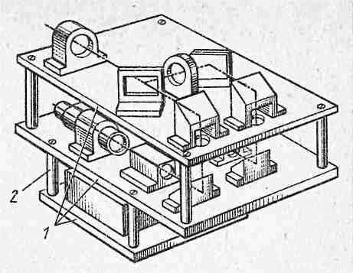
Общие принципы, правила и методы конструирования
Компоновка на монтажных платах с колонками
Notes:
Свойства электромагнитного излучения широко используются в современной науке и технике, особенно в бесконтактных, дистанционных устройствах контроля, измерения, передачи и преобразования информации, сбора и передачи энергии и др.
Среди приборов, основанных на использовании электромагнитного излучения, особое место занимают ОЭП, которым свойственны высокая точность, быстродействие, возможность обработки многомерных сигналов и другие ценные для практики свойства.

Slide 22
Общие принципы, правила и методы конструирования
Компоновку с нанизыванием узлов применяют, если узлы прибора собраны на платах, имеющих одинаковую конфигурацию.
Так, узлы объектива 1, светоделителя 2, модулятора 3, конденсоров 4, приемников излучения 5 и электронный блок 6 фазового угломера смонтированы на пластинах круглой формы, нанизанных на систему из трех стержней 7.
Notes:
Свойства электромагнитного излучения широко используются в современной науке и технике, особенно в бесконтактных, дистанционных устройствах контроля, измерения, передачи и преобразования информации, сбора и передачи энергии и др.
Среди приборов, основанных на использовании электромагнитного излучения, особое место занимают ОЭП, которым свойственны высокая точность, быстродействие, возможность обработки многомерных сигналов и другие ценные для практики свойства.

Slide 23
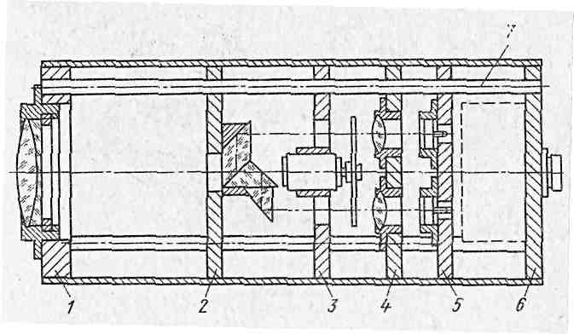
Общие принципы, правила и методы конструирования
Компоновка с нанизыванием узлов
Notes:
Свойства электромагнитного излучения широко используются в современной науке и технике, особенно в бесконтактных, дистанционных устройствах контроля, измерения, передачи и преобразования информации, сбора и передачи энергии и др.
Среди приборов, основанных на использовании электромагнитного излучения, особое место занимают ОЭП, которым свойственны высокая точность, быстродействие, возможность обработки многомерных сигналов и другие ценные для практики свойства.

Slide 24
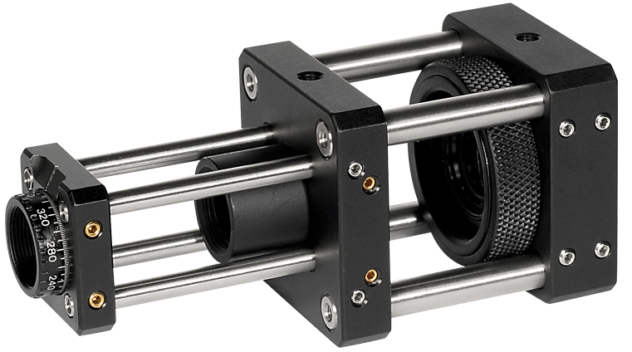
Общие принципы, правила и методы конструирования
Компоновка с нанизыванием узлов компании Thorlabs (Cage system)
Notes:
Свойства электромагнитного излучения широко используются в современной науке и технике, особенно в бесконтактных, дистанционных устройствах контроля, измерения, передачи и преобразования информации, сбора и передачи энергии и др.
Среди приборов, основанных на использовании электромагнитного излучения, особое место занимают ОЭП, которым свойственны высокая точность, быстродействие, возможность обработки многомерных сигналов и другие ценные для практики свойства.

Slide 25
Общие принципы, правила и методы конструирования
Достоинством компоновки с нанизыванием узлов являются единообразие несущих элементов, простота сборки и юстировки. Жесткость и стабильность такой конструкции не намного ниже аналогичных параметров конструкции при компоновке с применением трубы в качестве несущего элемента, а масса прибора значительно меньше. Поэтому компоновку с нанизыванием узлов часто применяют при конструировании крупногабаритных приборов, которые имеют осесимметричную схему и к которым предъявляют повышенные требования относительно жесткости
Notes:
Свойства электромагнитного излучения широко используются в современной науке и технике, особенно в бесконтактных, дистанционных устройствах контроля, измерения, передачи и преобразования информации, сбора и передачи энергии и др.
Среди приборов, основанных на использовании электромагнитного излучения, особое место занимают ОЭП, которым свойственны высокая точность, быстродействие, возможность обработки многомерных сигналов и другие ценные для практики свойства.

Slide 26
Общие принципы, правила и методы конструирования
Компоновка с использованием направляющей применяется при проектировании приборов, в которых при эксплуатации требуется изменять взаимное положение элементов (изменять расстояние между элементами, менять их местами) В основном это относится к стендовому оборудованию или приборам для научных исследований. В качестве примера такой компоновки можно привести оптическую скамью ОСК-2. Подобного рода компоновку выполняют также на направляющей треугольного профиля.
Notes:
Свойства электромагнитного излучения широко используются в современной науке и технике, особенно в бесконтактных, дистанционных устройствах контроля, измерения, передачи и преобразования информации, сбора и передачи энергии и др.
Среди приборов, основанных на использовании электромагнитного излучения, особое место занимают ОЭП, которым свойственны высокая точность, быстродействие, возможность обработки многомерных сигналов и другие ценные для практики свойства.

Slide 27
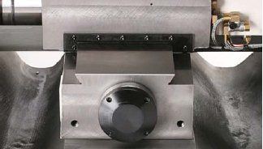
Общие принципы, правила и методы конструирования
Направляющая типа ласточкин хвост
Notes:
Свойства электромагнитного излучения широко используются в современной науке и технике, особенно в бесконтактных, дистанционных устройствах контроля, измерения, передачи и преобразования информации, сбора и передачи энергии и др.
Среди приборов, основанных на использовании электромагнитного излучения, особое место занимают ОЭП, которым свойственны высокая точность, быстродействие, возможность обработки многомерных сигналов и другие ценные для практики свойства.

Slide 28
Общие принципы, правила и методы конструирования
Компоновку на базе модульных узлов и блоков применяют в основном при конструировании электронных стоек.
Во многих случаях при конструировании оптических блоков ОЭП используют одновременно несколько рассмотренных способов компоновки
Notes:
Свойства электромагнитного излучения широко используются в современной науке и технике, особенно в бесконтактных, дистанционных устройствах контроля, измерения, передачи и преобразования информации, сбора и передачи энергии и др.
Среди приборов, основанных на использовании электромагнитного излучения, особое место занимают ОЭП, которым свойственны высокая точность, быстродействие, возможность обработки многомерных сигналов и другие ценные для практики свойства.

Slide 29
Принципы конструирования соединений
Некоторые примеры компоновки
Так как оптико-электронные приборы содержат функциональные устройства с различными физическими принципами действия, которые должны располагаться в едином корпусе и быть защищены от внешних воздействий, то часто несущим элементом является коробчатый корпус, получаемый литьем из металлических или пластмассовых материалов.
Командно-регистрационные устройства ОЭП выполняются, как правило, в виде автономных блоков по принципу блочно-модульной конструкции. На рис. 15 изображен подобный автономный блок с несущим элементом - стойкой, в которую вдвигаются функциональные блоки (модули) 1-7.
Notes:
Свойства электромагнитного излучения широко используются в современной науке и технике, особенно в бесконтактных, дистанционных устройствах контроля, измерения, передачи и преобразования информации, сбора и передачи энергии и др.
Среди приборов, основанных на использовании электромагнитного излучения, особое место занимают ОЭП, которым свойственны высокая точность, быстродействие, возможность обработки многомерных сигналов и другие ценные для практики свойства.

Slide 30
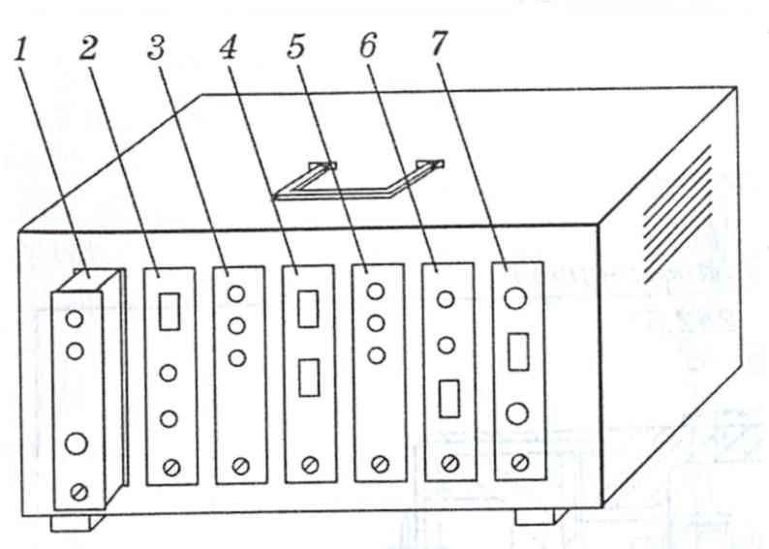
Принципы конструирования соединений
Компоновка командно-регистрационного устройства
Notes:
Свойства электромагнитного излучения широко используются в современной науке и технике, особенно в бесконтактных, дистанционных устройствах контроля, измерения, передачи и преобразования информации, сбора и передачи энергии и др.
Среди приборов, основанных на использовании электромагнитного излучения, особое место занимают ОЭП, которым свойственны высокая точность, быстродействие, возможность обработки многомерных сигналов и другие ценные для практики свойства.

Slide 31
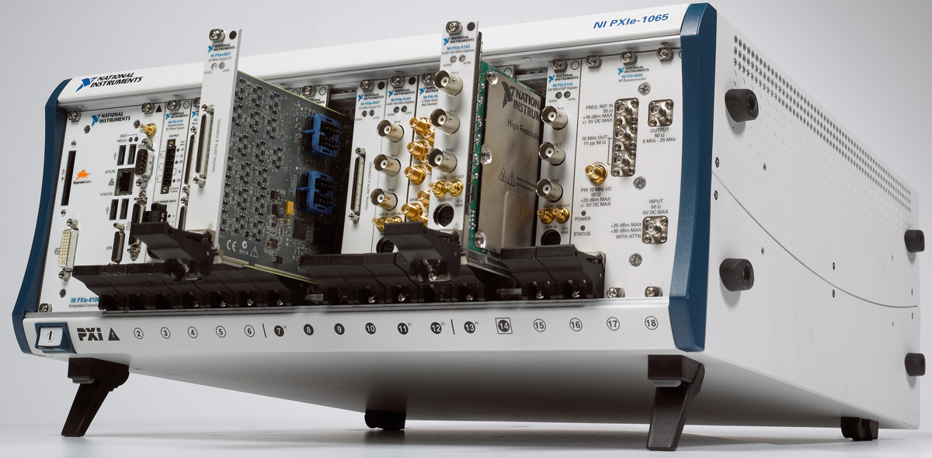
Принципы конструирования соединений
Компоновка модульной PXI-платформы компании National Instruments
Notes:
Свойства электромагнитного излучения широко используются в современной науке и технике, особенно в бесконтактных, дистанционных устройствах контроля, измерения, передачи и преобразования информации, сбора и передачи энергии и др.
Среди приборов, основанных на использовании электромагнитного излучения, особое место занимают ОЭП, которым свойственны высокая точность, быстродействие, возможность обработки многомерных сигналов и другие ценные для практики свойства.

Slide 32
Общие принципы, правила и методы конструирования
Компонуя оптическую схему прибора, часто используют зеркально-призменные системы (ЗПС), позволяющие упростить юстировку при сборке и выполнить конструкцию более устойчивой к разъюстировкам в процессе эксплуатации.
Notes:
Свойства электромагнитного излучения широко используются в современной науке и технике, особенно в бесконтактных, дистанционных устройствах контроля, измерения, передачи и преобразования информации, сбора и передачи энергии и др.
Среди приборов, основанных на использовании электромагнитного излучения, особое место занимают ОЭП, которым свойственны высокая точность, быстродействие, возможность обработки многомерных сигналов и другие ценные для практики свойства.

Slide 33
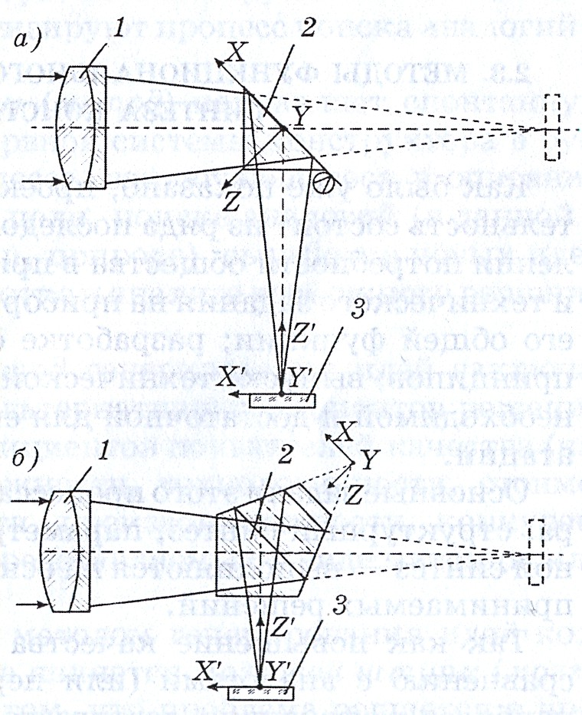
Общие принципы, правила и методы конструирования
На (а) показана схема компоновки объектива 1 и фотоприемника 3 с помощью прямоугольной призмы 2, на (б) – компоновка конструкции с помощью пентапризмы.
Notes:
Свойства электромагнитного излучения широко используются в современной науке и технике, особенно в бесконтактных, дистанционных устройствах контроля, измерения, передачи и преобразования информации, сбора и передачи энергии и др.
Среди приборов, основанных на использовании электромагнитного излучения, особое место занимают ОЭП, которым свойственны высокая точность, быстродействие, возможность обработки многомерных сигналов и другие ценные для практики свойства.

Slide 34
Общие принципы, правила и методы конструирования
Для центрировки и фокусировки изображения на фотоприемник призму юстируют. Если сместить ее по оси Z (или в другом произвольном направлении), то появляется смещение изображения по приемнику вдоль оси X/ и вдоль оси Z/, т. е. юстировка является зависимой. Кроме этого, при такой подвижке возможны повороты призмы вокруг оси Y, которые вызовут смещение и наклон изображения.
Компоновка конструкции с помощью пентапризмы (рис. 16 б) более предпочтительна, так как, сдвигая ее вдоль оси X, добиваются центрировки изображения (его смещения вдоль оси X/), а сдвигом вдоль оси Z - его фокусировки (смещения вдоль оси Z/). Кроме этого, возможный поворот пентапризмы вокруг оси Y не приведет к смещению изображения. Такая юстировка будет менее трудоемкой, так как является независимой.
Notes:
Свойства электромагнитного излучения широко используются в современной науке и технике, особенно в бесконтактных, дистанционных устройствах контроля, измерения, передачи и преобразования информации, сбора и передачи энергии и др.
Среди приборов, основанных на использовании электромагнитного излучения, особое место занимают ОЭП, которым свойственны высокая точность, быстродействие, возможность обработки многомерных сигналов и другие ценные для практики свойства.

Slide 35
Общие принципы, правила и методы конструирования
Еще один пример компоновки с использованием принципа инверсии для упрощения конструкции корпуса телеобъектива показан на рисунке.
Под конструктивной инверсией понимают перестановку, обращение или перераспределение роли и функций деталей, узлов, их элементов для улучшения свойств конструкции без изменения ее общей целевой функции.
Notes:
Свойства электромагнитного излучения широко используются в современной науке и технике, особенно в бесконтактных, дистанционных устройствах контроля, измерения, передачи и преобразования информации, сбора и передачи энергии и др.
Среди приборов, основанных на использовании электромагнитного излучения, особое место занимают ОЭП, которым свойственны высокая точность, быстродействие, возможность обработки многомерных сигналов и другие ценные для практики свойства.

Slide 36
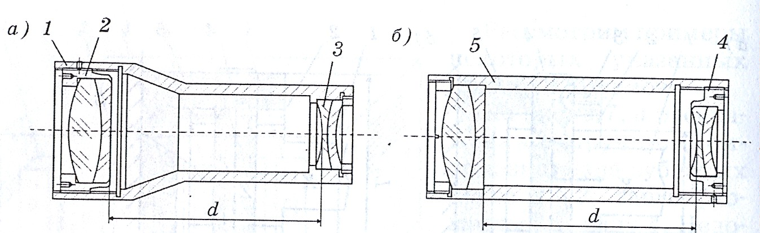
Общие принципы, правила и методы конструирования
Конструктивная инверсия элементов объектива
Notes:
Свойства электромагнитного излучения широко используются в современной науке и технике, особенно в бесконтактных, дистанционных устройствах контроля, измерения, передачи и преобразования информации, сбора и передачи энергии и др.
Среди приборов, основанных на использовании электромагнитного излучения, особое место занимают ОЭП, которым свойственны высокая точность, быстродействие, возможность обработки многомерных сигналов и другие ценные для практики свойства.

Slide 37
Общие принципы, правила и методы конструирования
В первоначальном варианте (а) изменение воздушного промежутка d между подвижным положительным 2 и неподвижным отрицательным 3 компонентами телеобъектива достигалось вращением оправы положительного компонента, сопрягаемого с корпусом по резьбе. Так как диаметр оправы компонента 2 и диаметр компонента 3 существенно различаются, конструкция корпуса 1 получилась сложной и нетехнологичной.
Второй вариант конструкции телеобъектива (б), где перемещается по резьбе оправа 4 отрицательного компонента (относительно неподвижного положительного), позволяет упростить конструкцию корпуса 5, создает возможность изготовить его из стандартной трубы, сократить расход материала.
Notes:
Свойства электромагнитного излучения широко используются в современной науке и технике, особенно в бесконтактных, дистанционных устройствах контроля, измерения, передачи и преобразования информации, сбора и передачи энергии и др.
Среди приборов, основанных на использовании электромагнитного излучения, особое место занимают ОЭП, которым свойственны высокая точность, быстродействие, возможность обработки многомерных сигналов и другие ценные для практики свойства.

Slide 38
Темы рефератов
Типовые посадки оптических деталей
Юстировочные узлы оптических деталей
Соединение крупногабаритных астрономических зеркал с несущей конструкцией
Notes:
Свойства электромагнитного излучения широко используются в современной науке и технике, особенно в бесконтактных, дистанционных устройствах контроля, измерения, передачи и преобразования информации, сбора и передачи энергии и др.
Среди приборов, основанных на использовании электромагнитного излучения, особое место занимают ОЭП, которым свойственны высокая точность, быстродействие, возможность обработки многомерных сигналов и другие ценные для практики свойства.

Slide 39
Вопросы к экзаменам
1. Принципы конструирования деталей. (Общие аспекты конструирования деталей. Принцип совместной обработки рабочих и базовых элементов детали. Принцип точностной технологичности деталей).
2. Принципы конструирования соединений.
3. Принципы конструирования узлов и функциональных устройств оптико-электронных приборов.
4. Общие принципы, правила и методы конструирования. (Унификация, компоновка конструкций).
5. Компоновка конструкций. Компоновочные схемы. Компоновка оптико-механических блоков.
Notes:
Свойства электромагнитного излучения широко используются в современной науке и технике, особенно в бесконтактных, дистанционных устройствах контроля, измерения, передачи и преобразования информации, сбора и передачи энергии и др.
Среди приборов, основанных на использовании электромагнитного излучения, особое место занимают ОЭП, которым свойственны высокая точность, быстродействие, возможность обработки многомерных сигналов и другие ценные для практики свойства.

